Slide 1
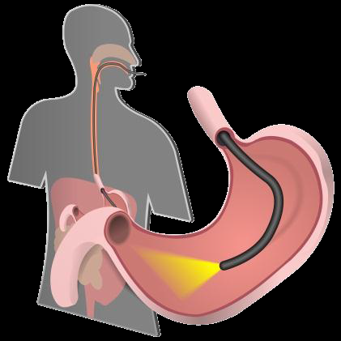
كلية الطب البشري حماة
السنة الرابعة
محاضرات 2019
الدكتور أنس محمود زكية
المحاضرة الثانية
آفات المري(2)

Slide 2
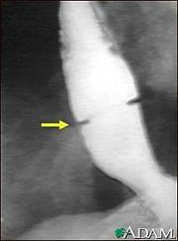
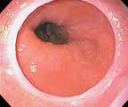
السلام عليكم زملاءنا الكرام :
اليوم سنكمل تشوهات المري المكتسبة حيث تناولنا منها رتوج المري المكتسبة
والفتق الحجابي في المحاضرة السابقة، ثم سنتحدث عن أمراض المري ابتداءً من
القلس المريئي المعدي ، مروراً بالتهابات المري مع التطرق لتدبير هذه الآفات.
لنبدأ بسم الله :
ثالثاً : حلقة تشاتزكي shatzki,s ring
تضيق حلقي يتوضع أسفل المري عند الوصل المخاطي المريئي المعدي
(الخط Z ).
⋅ فهي عبارة عن حجاب مخاطي مع تليف تحته، ثخانته2-3ملم
لا تشاهد هذه الحلقة قبل سن ال 40 سنة.
⋅ تعلو غالباً فتق حجابي صغير
تتشكل غالباً إثر تخريش مزمن لأسفل المري ناجم عن قلس معدي مريئي دون أن تترافق مع أي أعراض للقلس أو علامات تنظيرية لالتهاب مري قلسي، فهذه الحلقة تعد شكلاً من أشكال
الدفاع عن المري من أذى المواد القالسة .
الأعراض:
 عسرة بلع للجوامد عندما تصغر لمعة المري.
 انعقال لقمة طعامية فوق الحلقة ← إلعاب وألم حاد خلف القص يزول بمرور
اللقمة أو بارتدادها عبر الفم، أحياناً يجب تفتيتها تنظيرياً .
التشخيص :بالتصوير الظليل,التنظير.
العلاج :بتوسيع الحلقة تنظيريا .

Slide 3
رابعا: الأجسام الغريبة في المري
غالبا عند الأطفال
أحيانا عند البالغين(حسكة سمك,قطعة عظم وخصوصا عظام الأرنب)
بعض المهن(خياطة-نجار بسبب المسامير-كندرجي....)و العادات السيئة(وضع الدبابيس في الفم وهذه اما أن تدخل في الطريق التنفسي أو المري....)
الأعراض:
انعدام مفاجئ لامكانية البلع.
عسرة بلع مؤلمة.
فرط العاب .
نزف بسبب تقرح المخاطية مكان انتقال الجسم الأجنبي.
خراج ضمن الجدار أو المنصنف نتيجة حدوث الانتان بسبب دخول الجراثيم بعد تفرق الاتصال في المخاطية.
التشخيص:التنظير وسيلة تشخيصية وعلاجية تتم في نفس الوقت,حيث نستخرج الاجسام الاجنبية بالمنظارونستطيع خزع الخراجات الصغيرة أثناء التنظير,أما الكبيرة منها فقد تتطلب تدخلا جراحيا

Slide 4
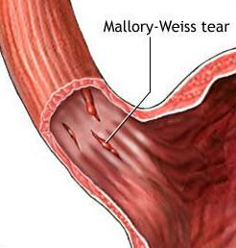
خامسا:متلازمةMallory-Weiss
* نزف هضمي علوي ناتج عن تمزق في منطقة الفؤاد عند الوصل بين المخاطية المالبيكية(الرصفية)و المخاطية الاسطوانية(عند الخطZ).
*يمتد غالبا باتجاه مخاطية المعدة.
*سطحي حيث لا يتجاوز عمق التمزق الطبقة تحت المخاطية أبدا.
*يحدث النزف بسبب جهد اقياء متكرر.
*قد يبدء النزف مباشرة بعد دقائق من جهد الاقياء أو قد يتأخر لساعات, و يندر ظهوره بعد يوم أو يومين من الاقياء الطعامي المتكرر(غالبا يظهر قبل24ساعة)
التشخيص والعلاج :
يظهر التمزق بالتنظير الهضمي فقط
عادة يتوقف النزف تلقائيا في 95% من الحالات .
يمكن ايقاف النزيف باستخدام التنظير.
في حال بقي النزف مستمرا يتم العلاج بالتخثير باستخدام الليزر او التيار الكهربائي ثنائي القطب (الكي الكهربائي)

Slide 5
سادسا: تمزق المري التلقائي
ممكن لاي سبب رافع للضغط ضمن الصدر ان يسبب تمزق مري .
حالة نادرة جدا ، يحدث فيها تمزق طولاني فوق خط zخلافا للمتلازمة السابقة .
يمتد احيانا مسافة 1-10سم على طول المري .
يحدث اثر ارتفاع مفاجئ بالضغط ضمن جوف الصدر نتيجة :
اثناء جهد الكبس اثناء الولادة
الكبس العنيف ببعض حالات الامساك الشديد .
بعض انواع الصرع (والتي ترفع الضغط فجاة ضمن الصدر) خلال الطور المقوي من
الصرع الكبير
اقياءات عنيفة .
يتظاهر سريريا :
الم حاد ومفاجئ خلف القص(مثل طعنة السكين) كونه ممكن ان يشمل أي مكان بالمري .
عسرة بلع مع ضيق بالنفس (زلة تنفسية).
الم وتقفع بالشرسوف.
فرقعة غازية مجسوسة تحت الجلد كتكسير الجليد بالعنق(فوق الحفرتين الترقوتين) نتيجة مرور الهواء من المري المتمزق الى المنصف تحت الجلد .
العلاج: جراحي اسعافي ولا فائدة من التنظير هنا .

Slide 6
سابعا: النواسير المريئية القصبية المكتسبة :
اسبابها:
سرطان المري اهم واشيع سبب عند البالغين
او تدرن العقد المنصفية التي تتنوسر على المري
اعراضها:
اذا كان الناسور رفيعا جدا فغالبا يكون لا عرضي
اما اذا كان حجمه كبير فعندها يحدث:
زلة تنفسية و اختناق مع نوب زرقة وسعال وتقشع لمواد وبقايا طعامية اثناء تناول الوجبات
انتانات والتهابات قصبية رئوية نازفة ناكسة ومعندة
تطبل بطن بسبب دخول الهواء الى انبوب الهضم
التشخيص:الصورة الظليلة باستخدام المادة الظليلة المنحلة بالماء وليس ظليلة بالباريوم كيلا يحدث التهاب قصبات بالباريوم
ويجب تنبيه الشعاعي لذلك لان هذا الالتهاب معند على العلاج
المعالجة: اذا كانت لاعرضية نتركها اما اذا كانت عرضية فغالبا تكون كبيرة وعندها
اذا كانت سليمة (تدرن مثلا ) فالعلاج جراحي
اما اذا كانت الافة خبيثة(ورم) فانها تعالج بوضع STENT شبكة ضمن المري بحيث نمنع انتقال
المواد الطعامية من المري الى القصبات (معالجة ملطفة).

Slide 7
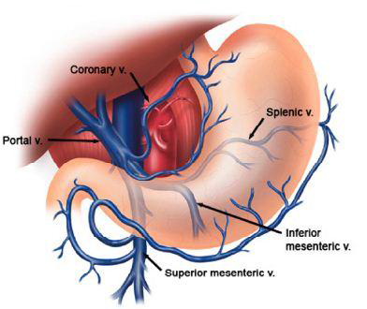
ثامنا :دوالي المري ESOPHAGUS VARICES:
سببها تناذر فرط توتر وريد الباب:
أي عائق على مسير الدوران البابي يؤدي الى توجه الدوران الحشوي باتجاه الدوران الاجوفي, ويتم ذلك عبر الوريد الاكليلي المعدي الذي بدوره يحول الدم الى الاوردة في الطبقة تحت المخاطية من المري .
والتي تتوسع وتشكل الدوالي وينزح الدم منها الى الوريد الفرد ومنه نحو الاجوف العلوي وبهذا تكتمل الحلقة ما بين الدوران البابي والدوران الاجوفي.
7-8%من الدوالي الصغيرة تتحول الى دوالي كبيرة
اهم سبب لهذا العائق هو فرط توتر وريد الباب فتحدث الدوالي لكي تخفض الضغط.
عندما نتحدث عن الدوالي فالمقصود هودوالي الثلث السفلي من المري والتي تشكل معظم الحالات 99% .
توجد حالات نادرة تحدث فيها الدوالي في الثلث العلوي للمري وتشكل 1% وعندها تنعكس الدورة التي يمر بها الدم ,حيث يؤدي ارتفاع الضغط ضمن الوريد الاجوف العلوي الى تحويل التصريف الوريدي باتجاه الاجوف السفلي كما في
تليف المنصف – افات انسداد الاجوف العلوي .

Slide 8
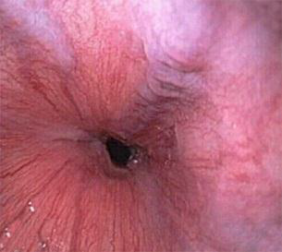
تصنيفها:
تصنف حسب حجمها الى دوالي اكبر من 5مم ودوالي اصغر من 5 مم .
كانت تصنف سابقا الى درجات : ( لم تعد مستخدمة حاليا ) .
درجة اولى : جبل او اكثر يزول بنفخ الهواء اثناء التنظير .
درجة ثانية : حبل او اكثر لا يزول بنفخ الهواء اثناء التنظير ولكن لا يسد اللمعة.
درجة ثالثة :الدوالي ضخمة لدرجة تسد المري .
الاعراض:
الدوالي بحد ذاتها ليس لها أي عرض لانها تبقى لينة وتسمح للقمة الطعامية بالمرور بانخماصها
ويستثنى من ذلك اختلاط وحيد هو انبثاق الدوالي واحداثها للنزف الهضمي ويتجلى باقياء مدمى او طحل القهوة اوتغوط زفتي .
المعالجة:
اذا كان حجمها كبيرا نعطي حاصرات بيتا لتخفيف الاحتقان PROPRANOLOL
وذالك في حال فرط توتر وريد الباب خوفا من حدوث النزف .
في حال نزفت الدوالي عندها يمكن ربطها او تصليبها عبر التنظير ويمكن
اعطاء مضادات الاكتريوتيد (ساندوستاتين) لايقاف او تخفيف النزف وجعل
الساحة نظيفة من الدم عند الربط او التصليب .
كما يمكن استخدام بالون بلاك مور لايقاف النزف وقد قل استخدامه

Slide 9
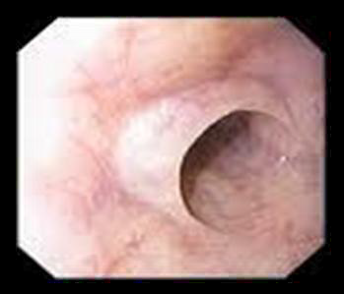
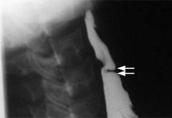
تاسعا :عسرة البلع بعوز الحديد او متلازمة بلومر فنسون او متلازمة بيلي باترسون
هي عسرة بلع ناجمة عن فقر دم بعوز الحديد بصورة مزمنة تحدث اعلى المري عكس حلقة تشاتزكي التي تحدث اسفل المري .
حيث يؤدي فقر الدم الى تشكل غشاء يشبه الرف الصغير بشكل ثنية مخاطية
على الوجه الامامي للمري تحت العضلة الحلقية البلعومية لونه صدفي مبيض
بسماكة 1-2مم وهذا الرف يؤدي الى عسرة بلع .
يشاهد في سياق بعض الامراض مثل انحلال البشرة الفقاعي وداء الفقاع الغشائي بالمخاطيات .
نراه خاصة بالنساء وذلك بسبب ضياع الدم اثناء الدورة الشهرية.
المشكلة في هذا الرف انه افة مؤهبة لسرطان المري من شائك الخلايا
ويمكن ان تحدث سرطان بلعوم او سرطان حفرة فموية, ولكن لا يوجد تفسير.
بالتشريح المرضي : تظهر الخزعة الماخوذة
من الرف ارتشاح الكوريون (الصفيحة الخاصة ) بالخلايا وحيدة النواة وتقرن الخلايا البشروية.
التشخيص :بالتظير ويمكن رؤية الرف او عدم رؤيته نتيجة تمزقه
اثناء دخول المنظار .
العلاج:
علاج سبب فقر الدم بعوز الحديد وتعويض الحديد.
تمزيق الرف عن طريق التنظير او باستخدام موسع اذا فشل التنظير.
لابد من متابعة دورية سنوية للمريض حتى لو عالجنا فقر الدم ومزقنا الرف وزالت
الاعراض باعتبار ان هذه الافة مؤهبة للسرطان.

Slide 10
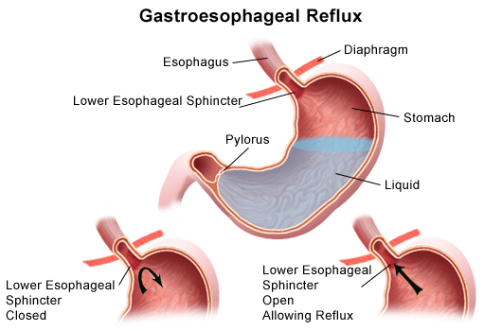
القلس(الجزر)المعدي المريئي
GASTO ESOPHAGUS REFLRX DISEASE (GERD)
تعريف : هو مرور قسم من محتويات المعدة او العفج الى المري بشكل متردد او مستمر .
سببه قصور في وظيفة الوصل المريئي المعدي.
يعد من اكثر امراض الهضم شيوعا وانتشارا.
وتكون المحتويات اما :
حامضية: مفرزات معدية (حمض كلور الماء +بيبسين )
او قلوية قلست الى المعدة ثم المري:
مفرزات صفراوية (صفراء واملاح صفراوي ) ذات تاثير اشد بكثير من المفرزات الحامضية.
وبنكرياسية(بيكربونات وانزيمات هضم بنكرياسية)
خاصة في حالات استئصال المعدة الكلي او الجزئي .
الانتشار PREVALENCE :
بحسب الاحصائيات في امريكا كان تواتر حالات القلس كما يلي:
44%يشعرون باعراض القلس شهريا و20% اسبوعيا
و 4-7% يوميا والاعراض هي حرقة خلف القص ,ارتجاع مواد طعامية .
يوجد قلس فيزيولوجي يحدث بعد الطعام دوما ويتم بوضعية الوقوف ومقداره زهيد وفترته قصيرة كذلك.
قد تكون اعراضه زهيدة جدا غير مؤذية ولا مهددة للحياة, وقد لايحدث اية اعراض غالبا .

Slide 11
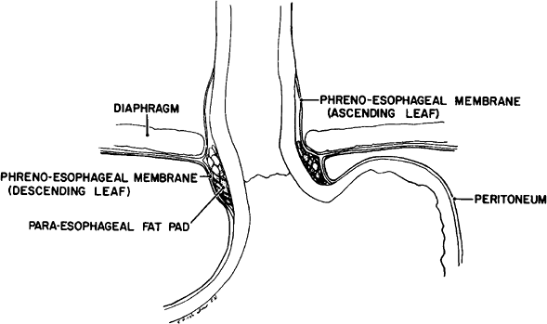
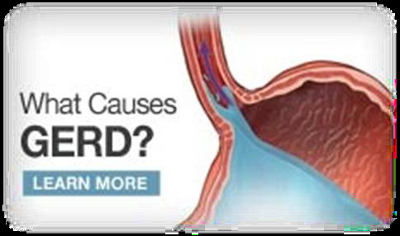
الالية الامراضية للقلس المعدي المريئي:
قصور وسائط منع القلس التشريحية او و الوظيفية :
1- الوسائط التشريحية :
A-سويقات الحجاب للفوهة المريئية .
B-زاوية هيس( الزاوية المتشكلة بين مدخل المري الى المعدة مع المعدة ).
C-دسام GUBAROF (ثنية مخاطية تلعب دور الدسام عند مدخل المري).
D-الغشاء الحجابي المريئي .
الوسائط الوظيفية :
A-المصرة المريئية السفلية وهي العامل الاساسي ولا يمكن للقلس ان يحدث دون خلل في وظيفة LES
B-الضغط داخل البطن على المري البطني .
اسباب الجزر المعدي المريئي :
**قصور في وظيفة الوصل المعدي المريئي بالدرجة الاولى: كما في حالات عدم
استمساك الفؤاد او الفؤاد الفاغر او ارتخاء الفؤاد وفي عدة امراض منها تصلب الادمة
**الحمل: عند النساء حيث تزداد اعراض القلس وذلك باليتين :
الفعل الهرموني:البروجسترون والاستروجين يرخيان المصرة المريئية السفلية.
زيادة الضغط داخل البطن الناتج عن وجود الجنين وكبر حجم الرحم مما يؤدي الى
زيادة الضغط على المعدة.
**حالات بطئ افراغ المعدة (خزل المعدة,مرض السكري حيث يؤدي الى اعتلال
معدة عصبي,او أي افة اندخالية في المعدة من شانها ان ترفع الضغط ضمن
المعدة وتزيد القلس ).
**سوء توضع منطقة الوصل المريئي المعدي.
**وضع انبوب انفي معدي لفترة طويلة .
**وجود فتق حجابي ** العمليات الجراحية على القسم العلوي من المعدة

Slide 12
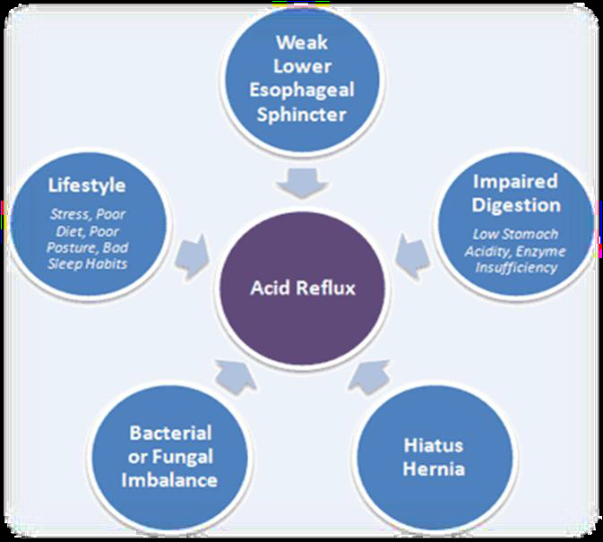
نتائج القلس المعدي المريئي:
اهم ما يسيطر عليها حدوث التهاب المري القلسي
واعراضه واختلاطاته .

Slide 13
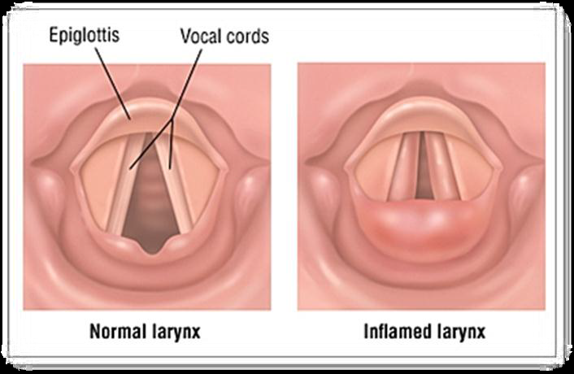
اعراض القلس المعدي المريئي :
1-اعراض بلعومية وحنجرية: نتيجة وصول المادة القالسة الى اعلى المري وتخريشها للبلعوم والحنجرة وقد تترافق
مع بحة صوت واحتقان في الحنجرة .
2-اعراض قصبية ورئوية : تلاحظ خاصة عند الاستلقاء ليلا ,اذ تصل المواد القالسة الى الطرق التنفسية عبر الحنجرة محرضة اعراضا تنفسية سفلية مثل زلة تنفسية ,نوبة ربو , تشنج قصبي .
هناك الية غير مرتبطة بوصول المواد الى الحنجرة حيث ان مجرد وصولها الى الثلث السفلي للمري يسبب تخريشا
لنهاية العصب المبهم مما ينبه نويات المبهم مما يؤدي الى تشنج قصبي وسعال .
3- اعراض قلبية :يوجد تعصيب مشترك ما بين القسم السفلي للمري والاوعية الاكليلية, وبالتالي عند حدوث القلس وتنبيه النهايات العصبيةللمري يحدث تشنج اكليلي حقيقي ينتج عنه تبدلات في التروية القلبية الاكليلية .
وعند اجراء تخطيط القلب تظهر تبدلات مواقتة لفترات القلسى مشيرة الى حدوث نقص تروية ويسمى هذا
بالمنعكس داخل الجداري المبهمي
ويجب التفريق هنا بين هذه الحالة وحالة الخناق المريئي وسببه اضطرابات عنيفة في عضلات المري
دون تبدلات على تخطيط القلب الكهربائي ECG .
اعراض اخرى : نخر اسنان ,التهاب لثة, بحة صوت ,نحنحة ,سعال معند,شعور بطعم مالح بالفم , رائحة فم كريهة...
ونعرض صورة تظهر احتقان الحنجرة والطرجحاليين بسبب القلس .

Slide 14
***التهاب المري القلسي (الجزري) :
ذكرنا انه يسيطر على الصورة بالقلس ويتعلق حدوثه بثلاث عوامل:
-الشدة ومدة التماس مع المادة المرتجعة سواء اكانت حمض وببسين او صفراوية اوبنكرياسية, فانها ستؤدي بكل الاحوال الى الشعور بحرقةولذع خلف القص .
-فعالية تنظيم المري :هي عملية شطف القسم السفلي من المري باللعاب وتنظيفة من المواد القالسة من المعدة (الجزر الفيزيولوجي ) بمساعدةالحركات الحوية التي تعيدها من حيث اتت .
-مقاومة مخاطية المري للعوامل المؤذية الناجمة عن القلس حيث تقل مقاومة المخاطية للعوامل المؤذية عند بعض الاشخاص وتزيد المقاومة عند اخرين .
ملاحظة : يوجد حالات قلس غير مترافقة بعلامات تنظيرية لالتهاب مري قلسي وعندها
تدعى NERD ) NON EROSIVE REFLEX DISEASE ) :أي لدينا قلس ولكنه لا يؤثر على اسفل المري
لاقرحات ولا اذية مخاطية وانما يترافق فقط مع اعراض خارج مريئية .

Slide 15
تشخيص الجزر (القلس ) المعدي المريئي :
يظهر بالاستجواب مايلي :
*حرقة خلف القص قد تصل للبلعوم والفم .
*ارتداد الاطعمة وهي تتعلق بوضعية المريض حيث تزداد بوضعية الانحناء الامامي او الاستلقاء الظهري والاستلقاء على اليمين خصوصا .
سعال ليلي نوبي بسبب دخول المواد او المنعكس المبهمي .
تزداد الاعراض بالكحول والتدخين والقهوة والشوكولاتة والنعناع وكلها تسبب ارتخاء عابر للمصرة المريئية السفلية .
قد يشخص باحد اختلاطات التهاب المري القلسي
تضيق نزف تقرح مري باريت التسرطن
ملاحظة : لا يوجد أي تناسب ما بين شدة الاعراض ودرجة الاذية المخاطية الناجمة عن القلس .
الوسائل التشخيصية للقلس المعدي المريئي :
-التنظير الهضمي العلوي : الوسيلة الاكثر استعمالا .
-التصوير الظليل للمري :
-قياس ph المري لتشخيص القلس الحامضي فقط .
-استخدام النظائر المشعة: فقط في بعض مراكز الابحا ث .
-اختبار المعاوقة المريئية يفيدنا في قياس القلس الحامضي او القلوي .

Slide 16
معالجة القلس المعدي المريئي :
الحمية والنصائح الصحية :
*تجنب المشروبات الحاوية على الكافئين (القهوة-الشاي-المتة-الكولا ) والشوكولا والتبغ والكحول والبصل والثوم
والدسم والماكولات الحريفة (الحادة ) والمقلية والاطباق الحاوية على صلصة البندورة , لانها ترخي المصرة المريئية السفلية .
*تجنب الوجبات الكبيرة(بدل 3 وجبات كبيرة ننصح ب 5 وجبات صغيرة ) .
*تجنب الوجبات السائلة.
*تجنب المشروبات الغازية لانها تنفخ المعدة وبالتالي تسبب زيادة الضغط داخل البطن .
*تطبيق الوسائل الصحية لتخفيف الضغط داخل البطن مثل عدم شد الحزام وعدم لبس المشدات البطنية .
*تجنب الانحناء الامامي او الاستلقاء الظهري بعد الطعام (قبل مضي ساعتين الى ثلاث ساعات ).
*رفع راس السرير 20سم او وضع وسادة عالية .
*تجنب الادوية التالية التي من شانها ان تفاقم تالحالة :

Slide 17
ادوية تزيد من ارتخاء المصرة السفلية المريئية | ادوية تحدث اذية للمخاطية اسفل المري
الثيوفيلين | مضادات الالتهاب غير الستيروئيديةNSAIDS
مقلدات بيتا | التتراسكلين
النتروغليسرين | البيفوسفانات
حاصرات الكالسيوم | كينيدين
مضادات الكولين | حبوب البوتاسيوم وليس الشراب
حاصرات الفا | حبوب الحديد
الاستروجينات والبروجستيرون | اريثرومايسين
الديازيبام ومضادات الاكتئاب ثلاثية الحلقة وادوية التخدير الحاوية على الكودئين. | استيل ساليسليك اسيد (الاسبيرين ).
التيوفيلين يستعمل لمعالجة التشنجات القصبية والربو لذا يجب الحذر عند استخذامه لدى مريض القلس
وكذلك قد ياتي مريض باعراض الم صدري مقلد للالم القلبي مع تبدلات تخطيطية سببها المنعكس المبهمي الناتج
عن القلس فاذا اعطيناه النتروغليسرين وحاصرات بيتا فقد نخفي التشخيص القلبي لذلك ينصح المريض بالقثطرة القلبية

Slide 18
المعالجة الدوائية :
*استخدام الادوية التي تزيد من مقوية المصرة المريئية السفلية: مثل الميتكلوبراميد والدومبيرودون .
*وسائط دوائية لتخفيف او تعديل الافراز الحامضي من المعدة مثل :
-مضادات الحموضة موضعية التاثير مثل هيدروكسيد الالمنيوم والمغنزيوم .
- حمض الالجينيك .
-مثبطات المستقبلات الهيستامينية .
-مثبطات مضخة البروتون (اساس معالجة القلس ) وهي ست مركبات
اوميبرازول -لانسوبرازول -ايس اوميبرازول – بانتوبرازول –رابيبرازول –ديس لانسوبرازول .
الخيارات الثلاثة الاولى تستخدم في حالة الاعراض الخفيفة ,اما ال PPI فتستخدم في حالة الاعراض الشديدة .
العلاج الجراحي :
*استطبابات العلاج الجراحي : محدودة
---نكس اعراض القلس خلال فترة قصيرة من ايقاف العلاج الطبي .
---حاجة المريض لجرعة مرتفعة من ال PPI للسيطرة على الاعراض وخاصة اذا كان صغير السن حيث ان
مدة العلاج ستكون طويلة .
---رغبة المريض بالجراحة.
---في حال حدوث اختلاطات مثل **التهاب مري شديد
** تضيق مري لم يستجب بالعلاج التنظيري , **قرحة عميقة لا تستجيب للعلاج والتخوف من حدوث حؤول
نتيجة التخريش المزمن .

Slide 19
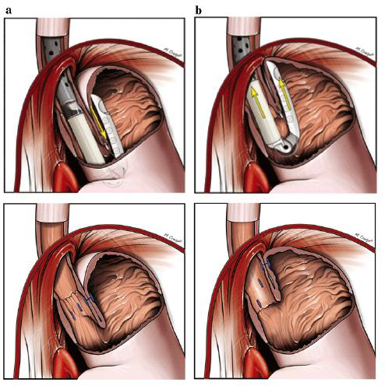
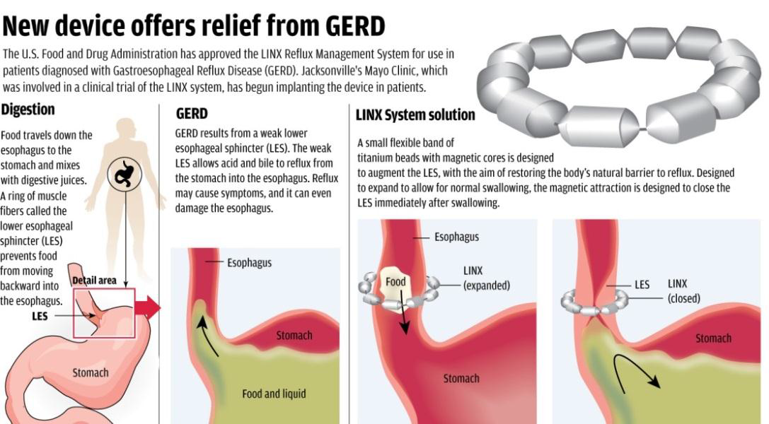
مبدأ الجراحة :
--- اعادة منطقة الفؤاد لموقعها التشريحي
مثل ثني قاع المعدة غير الجراحي عبر الفم .
---انشاء الية تعيق القلس وذلك عن طريق الجراحة التنظيرية حاليا او المفتوحة سابقا .
ثني قاع املعدة الجراحي عبر الفم (تقنينية TIF (
ارشيف تقنية LINX وهي عبارة عن حلقة
من التيتانيوم تحوي بداخلها مغناطيس.
تتوسع عند نزول اللقمة وبمجرد وصول اللقمة
الى المعدة تحكم اغلاق الوصل المريئي المعدي
بفعل جاذبية المغناطيسية .

Slide 20
التهابات المري
سندرس المواضيع الاتية :
1-التهاب المري القلسي(الهضمي سابقا) .
2-التهاب المري في سياق الامراض الانتانية .
3-تقيحات المري.
4-التهابات المري بالمبيضات البيض.
5-التهابات المري الحبيبومية .
6-التهاب المري بالكاويات.
7-التهابات المري الدوائية.
8-التهابات المري التالية للمعالجة الشعاعية.
9-التهابات المري بالحامضات .

Slide 21
التهابات المري القلسي(الجزري)
REFLUX ESOPHAGITIS
اكثر التهابات المري مصادفة.
الية حدوثه: قصور في اليات منع القلس التشريحية او الوظيفية .
استعيض بتعبير التهاب جزري عن تعبير هضمي PEPTIC لان السائل القالس الذي يحدث الالتهاب ليس حمضي مع ببسين بالضرورة فقد يكون قلوي صفراوي بنكرياسي .
التشريح المرضي : يتوضع التهاب المخاطية في القسم السفلي للمري اعتبارا من الخط Z عند الوصل المعدي المريئي وقد يرتفع مسافة طويلة او قصيرة .
تصنف الافات عيانيا (تنظيريا) حسيب تصنيف :
1-SAVARY-MILLER(بطل) . 2-LOS ANGELES وهو المعتمد حاليا .

Slide 22
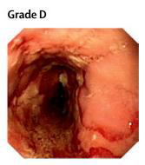
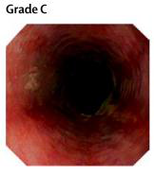
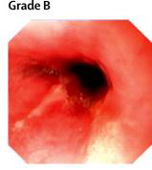
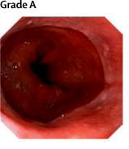
GRADE A | GRADE B | GRADE C | GRADE D
تقرح واحد او اكثر غير متلاقية مع بعضها لا يتجاوز طوله(ارتفاعه عن الخط Z) 5مم | تقرح واحد او اكثر غير متلاقية مع بعضها طوله يتجاوز 5 مم | تقرحات متلاقية ولكن لا تشمل اكثر من 75%من محيط لمعة اسفل المري بغض النظر عن ارتفاعها | التقرحات متلاقية تشمل اكثر من 75%من محيط اسفل المري بغض النظر عن ارتفاعها
تصنيف ( LA ) los angeles

Slide 23
نسيجيا:
1- رقة الطبقة البشروية وذلك لقلة الطبقات السطحية لتاكلها بالمواد القالسة .
2-ضخامة الطبقة القاعدية البشروية لتعويض الطبقات المتنخرة.
3-تطاول الثنيات الاسطوانية لحليمات الادمة:حيث ان الادمة مسؤولة عن تروية البشرة,ولكن بسبب فرط نشاط الخلايا القاعدية تحتاج الى تروية اكبر ولذلك تتطاول حليمات الادمة وتشكل اندخالات اصبعية .
4-وجود رشاحة التهابية كثيفة في الطبقة تحت المخاطية.
5-في المراحل التالية تظهر تقرحات سطحية ويرافقها ارتشاح وتليف بالادمة وهذه التليفات هي المسؤولة عن حدوث تضيق المري .
اعراض التهاب المري القلسي :
غالبا لا عرضي ونتوجه للتشخيص بوجود :
1- اعراض مريئية: ذكرنا الم وحرقة خلف القص تتعلق بالوضعية وارتجاع مواد طعامية ...
قد تتظاهر الاعراض لاول مرة بالاختلاطات مباشرة مثل :
التضيق المتجلي بعسرة بلع
النزف الهضمي
التقرح العميق الذي يصل للطبقات العضلية.
التسرطن على مري باريت
2-اعراض بلعومية 3-اعراض حنجرية 4-اعراض قصبية رئوية 5- اعراض قلبية .

Slide 24
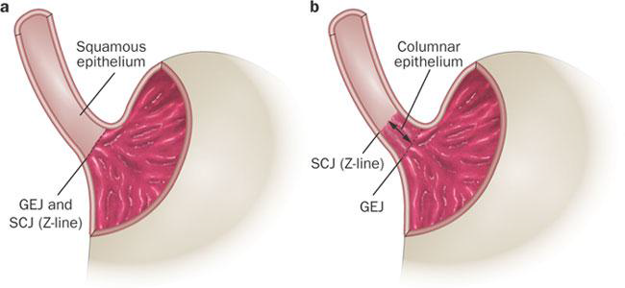
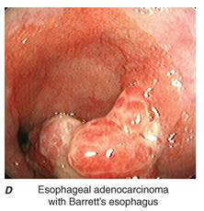
مري باريت BARRET ESOPHAGUSE
التعريف: هو تحول مخاطية اسفل المري المتاذية من النمط الرصفي المطبق الى النمط الاسطواني المعوي المحتوية على خلايا كاسية .
الالية: بسبب التعرض المزمن للمواد المخرشة (على مدى سنوات) تتقرح مخاطية المري وترمم فيما بعد بمخاطية اسطوانية بسيطة مقاومة تحوي خلايا كاسية مفرزة للمخاط لحماية المري.
واذا قلنا بان الخط Z يمثل منطقة الانتقال من الظهارية المطبقة المسطحة للمري الى الظهارية الاسطوانية للمعدة ففي مري باريت سينزاح الخط Z للاعلى ليشغل حيزه السابق الظهارة المتحولة .
**لايسمى مري باريت الا اذا كان الحؤول الى مخاطية اسطوانية
وظيفية من النموذج المعوي INTESTENAL METAPLASIA
**تكمن اهمية مري باريت في انه افة مؤهبة للسرطان
من نمط ADENO CARCINOMA كارسينوما غدية
والمخاطية بلون برتقالي .

Slide 25
2-التهابات المري في سياق امراض انتانية
غالبا ما يحدث الانتان نتيجة التهاب فيروسي او جرثومي حاد يصيب الطرق التنفسية العليا ويمتد الى المري بالتجاور.
ويمكن ان يكون نتيجة انتان معمم مثل : الحميرة RUBELLA او الحصبة الالمانية عند الاطفال .
الحمى التيفية (التيفوئيد) والتي يحدث فيها توضع مريئي.
ويتجلى اهم عرضين في سياق التهاب الكبد الانتاني ب :
عسرة البلع بلع مؤلم
من اهم انتانات المري :
اولا -التهاب المري العقبولي HERPETIC ESOPHAGITIS :
حيث يكون العامل الممرض فيروس الحلا البسيط (hcv) النمط الاول herpes simplex virus type 1 والذي
يصيب المضعفين مناعيا .
سريريا: الم شديد بالبلع .
تنظيريا : تقرحات متعددة تصيب غالبا المري البعيد في الثلث السفلي.
التشخيص: بالخزعةوتظهر اندخالات ايوزينية ضمن نوى الخلايا البشروية.
العلاج : اسيكلوفير acyclovirعبرالوريد لمدة 15 يوم

Slide 26
ثانيا –التهاب مري بفيروس CMV = CYTO MEGALO VIRUS :
العامل الممرض الفيروس المضخم لخلايا الذي يصيب المرضى المدنفين,الواهنين,ومثبطي المناعة .
تحدث الاصابة غالبا في الثلث البعيد من المري وتتظاهر ايضا بالم عند البلع .
تنظيريا :تقريبا نفس المنظر التنظير بالحلا ولكن هنا تظهر قرحة واحدة كبيرة في الثلث البعيد للمري .
التشخيص : التفاعلات المصلية وال PCR في الدم المحيطي .
او عن طريق الخزعة التي تظهر الاندفاعات الخلوية الوصفية ل CMV .
المعالجة : غانسيكلوفير وريديا لمدة 21 يوم .
ثالثا- تقيحات المري (خراج وفلاغمون المري) ESOPHAGEAL PHLEGMONS :
ABSCES ANDعند تفرق الاتصال في مخاطية المري لسبب ما(جسم اجنبي كالدبوس,تداخل طبي كالتنظير ادى الى تمزق المخاطية
او نتيجة تنظير خاطئ وكان ذلك قديما عندما كانت اجهزة التنظير القديمة معدنية او أي تداخل طبي خاطئ ) تغزو الجراثيم جدار المري محدثة خراج او فلكمون .
*الخراج : تجمع قيحي ضمن جدار المري .
*الفلغمون: تجمع قيحي تجاوز جدار المري الى ما حوله(ممكن ان يصل للمنصف) ولان المري لا يمتلك طبقة مصلية يكون الانتقال اسهل .
سريريا: تعتبر حالة حادة يعاني فيها المريض من الم صدري وعسرة بلع واعراض انتانية عامة (حمى-عرواءات-ارتفاع الكريات البيض مع صيغة انتانية).
تنظيريا :نلاحظ تقبب وصفي في المخاطية بلون ابيض صدفي.
العلاج :
الخراج : الشق عن طريق التنظير .
الفلغمون : انذاره اسوأ فغالبا ما ينتشر الى المنصف وبالتالي يحتاج الى تفجير جراحي .

Slide 27
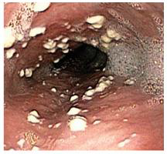
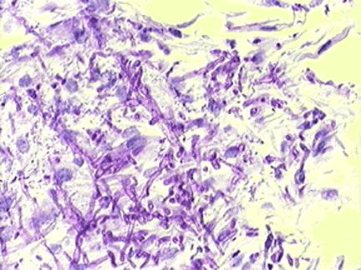
رابعا-التهاب المري بالمبيضات البيض(المونيلا) CANDIDA ESOPHAGITIS
عادة ما يصاب به الاطفال اكثر من البالغين ويكون على شكل سلاق فموي ممتد الى البلعوم والمري, اما عند البالغين فيحدث عند :
1-ضعف المناعة: امراض مدنفة-امراض وسرطانات الدم- المعالجة المديدة بالستيروئيدات –المعالجة السرطانية-الايدز IDDS -السكري .
2- استخدام الصادات واسعة الطيف لفترات طويلة.
الاعراض: عسرة بلع مؤلمة
حرقة خلف القص.
تتشارك غالبا باصابة فموية بلعومية.
اضطراب بحركية المري,بشكل تشنجات او ارتخاء ووهن المري.
تنظيريا :حقيقة يمكن ان نستغني عن التنظير اذا كان هناك سوابق دوائية من الصادات لفترة
طويلة واعراض فموية بلعومية .
نشاهد احتقان واحمرار بالمخاطية مع وجود تقرحات واغشية كاذبة تبدو كمظهر
الحليب المتخثر وهو ما نسميه بالسلاق.
الخزعات : تؤكد الاصابة من خلال تفرعات وتغصنات المبيضات البيض .
العلاج:
فلوكونازول (افضل معالجة) FLUCONAZOL :تاثيره جهازي بجرعة 50مغ
حبة يوميا لمدة 8-10ايام .
ميكونازول MYCONAZOL : وتاثيره موضعي
كيتوكينازول KETOKENAZOL .
امفوترسين ب AMPHOTERCINE –B : عند حدوث انتان دم ويعطى وريديا.
نيستاتين :

Slide 28
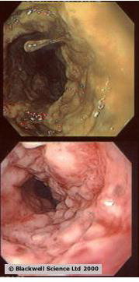
خامسا- التهابات المري الحبيبومية GRANULOMATOUS ESOPHAGITIS
الاسباب :التدرن-الزهري- توضعات مريئية لداء كرون –الساركوئيد .
علما بان الزهري(السفلس)قد تراجع واصبح نادرا بينما التدرن عائد بقوة مع ازدياد حالات نقص المناعة المرافقة لانتشار الايدز حيث نجد حبيبومات في جدار المري والحبيبوم يحوي خلايا نظيرة البشرة.
سادسا-التهابات المري بالكاويات CAUSTIC ESOPHAGITIS
تحدث نتيجة بلع مادة كيماوية شديدة الحموضة او القلوية وذلك :
*اما بصورة متعمدة بقصد الانتحار.
*او بصورة خاطئة( وهنا لاتكون خطيرة لتنبه الشخص لما يفعل الا اذا كان طفلا فتكون خطيرة لعدم تنبهه ) نتيجة حادث ما عند الاطفال (مثلا قنينة عصير فيها مادة كاوية فيظنها الطفل عصير فيشربها).
تتعلق شدة الاصابة ب:
1-طبيعة المادة المتناولة:
حمضية تؤذي المعدة بشكل اكبر.
قلوية تؤذي المري بشكل اكبر حيث انها تتعدل بالوسط الحمضي للمعدة فيخف
تاثيرها المؤذي عليها .
2-الكمية المتناولة.
3-تركيزها .
الاعراض :
الم حاد شديد ومفاجئ خلف القص –عسرة بلع العاب شديد .
الصورة الأولى توضح التهاب شديد جداً بالكاويات يظهر التخثر مع النخر الشديد وتقرح المخاطية والنتحة الفيبرينية.
الصورة الثانية توضح التندب والتوذم بعد 19 يوما من الحادثة

Slide 29
الاختلاطات:
**تضيق ندبي هو الاختلاط الاكثر تواترا وتتطور عادة بعد 3-8 اسابيع من الاصابة البدئية,ويمكن ان نشاهد تضيقات بعدة مستويات .
**تمزق وانثقاب المري مع حدوث نزف حاد .
**التسرطن وقد يحدث بعد 20سنة من تناول المادة الكاوية ويعد الاختلاط الاخطر ويكون من النمط الشائك.
لابد من اجراء مراقبة سنوية تنظيرية لتحري السرطان الذي يزداد احتمال الاصابة به 1000ضعف عن الاشخاص
العاديين .
يستطب التظير المبكر اول 48ساعة بعد الابتلاع في حال عدم وجود اصابة خطيرة في البلعوم والفم والعاب غزير وذلك اذا حضر المريض اول 48ساعة والا يؤجل التظير لبعد 16 يوم
والهدف من التنظير هو معرفة درجة وشدة الاصابة وتحديد نوع العلاج بناء عليه بعد تناول المادة الكاوية
اما التنظير بعد 16يوم فيجرى بعد اجراء صورة ظليلة لتقييم المري خشية الانثقاب القاتل عادة وقد يتم اجراء توسيع تنظيري مرافق بالشمعات وذلك تجنبا لحدوث التضيق التندبي والتليفي الذي يمكن ان يحدث بعد 3-8اسابيع على ابتلاع المادة الكاوية ويكون غالبا على عدة مستويات .
العلاج:
يقرر العلاج بحسب شدة الاذية والتي تحدد تنظيريا باربع درجات
ففي الحالات الخفيفة قد لا نحتاج الا الى حمية سائلة وقد نحتاج الى وضع المريض على حمية مطلقة وتغذية بالسيرومات واستشفاء بالمشفى وفي الحالات الاشد (الدرجة الرابعة) فنحتاج تغذية خلالية مع استشفاء بالمشفى
قد نستخدم الستيروئيدات القشرية لانها تخفف الفعالية الالتهابية في جدار المري وتمنع التليف
نستخدم الصادات ان حدث انتان ثانوي .
نستخدم مضادات الحموضة لتخفيف مشاكل القلس الحمضي .
قد نضع ستنت بلاستيكي بالمنظار للمحافظة على المجرى
بعد مرور16يوم على الابتلاع وحدوث تضيق شديد نبدا بجلسات توسيع المري بالشمعات وذلك بعد اجراء التنظير.
****يمنع المرضى من القيئ او شرب مواد يعتقد بانها تعدل للكاويات ويمنع غسيل المعدة لانهم سيزيدون الاذية.

Slide 30
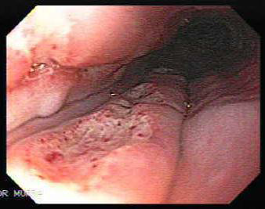
سابعا –التهاب المري الدوائي :
يحدث عندما يتناول المريض حبة دواء مع قليل من الماء او بدونه وهو بوضعية الاضطجاع اذ يتفاقم الامر ويحدث اذية نخرية في مخاطية المري .
الاعراض : الم شرسوفي يكون في بعض الاحيان بشكل راجع نحو الظهر مع عسرة بلع والم عند البلع
الالية : تلتصق الحبة الدوائية بمخاطية المري محدثة اذية موضعة قرحية نخرية.
حيث تؤدي المواد الحمضية او القلوية الى حل المخاطية واحداث التهاب
ويمكن ان تحدث انثقابا في جدار المري .
الادوية المسببة:
الدوكسيسيكلين :المستخدم في علاج الحمى المالطية وحب الشباب والالتهابات
النسائية .
كلور البوتاسيوم بشكل حبوب لذا يفضل اعطاء الشراب للعلاج
الفيبرامايسين –NSAID –
الاليندرونات من ادوية تخلخل العظام –حبوب فيتامين ث لانها حامضية
حبوب سلفات الحديد –التتراسيكلين
ينصح عند تناول الادوية السابقة شرب الدواء وبعده كاس ماء حصرا وعدم
الاستلقاء الا بعد نصف ساعة على الاقل .
ويمكن لاي دواء اخر ان يسبب التهاب مري دوائي الا ان الادوية السابقة هي الاشيع .
العلاج: استخدام ضمادات موضعية ,واذا كان الالتهاب شديدا قد نقوم بالتنظير و استئصال العامل الممرض (مثلا بطارية) .
ملاحظة : ان ابتلاع البطارية الصغيرة عند الاطفال يحدث اذية مماثلة لانها تحوي مواد شديدة القلوية تنخر مخاطية المري وقد تؤدي لانثقابه وتصل للمنصف .

Slide 31
ثامنا-التهاب المري التالي للمعالجة الشعاعية (التهاب المري الشعاعي)
تتعلق شدة الاذية بجرعة الاشعة , فحتى تحدث اذية شديدة في المري يجب ان تكون جرعة الاشعة المتعرض لها اكبر
من 5 غراي اما اذا كانت اقل من ذلك تكون الاذية اخف .
يقسم التهاب المري الشعاعي الى حاد ومزمن .
1- التهاب المري الشعاعي الحاد : يحدث اثناء المعالجة او خلال 3-5اسابيع من تطبيق الاشعة لعلاج ورم مريئي او رئوي ,وتحدث اذية بالنسيج السليم حول الورم .
سريريا : يتظاهر بالم وحرقة خلف القص وعسرة بلع والعاب .
تنظيريا : وذمة واحتقان واحمرار واحيانا تقرحات في المخاطية.
العلاج : ضمادات موضعية –حمية سائلة بطعام بحرارة الغرفة .
2- التهاب المري الشعاعي المزمن : يحدث بعد 3-6اشهر من المعالجة بالاشعة وقد يتاخر عدة اشهر او سنوات .
يمكن ان يحدث بعد التهاب مري شعاعي حاد او بدونه
سريريا عسرة بلع مترقية بسبب التليف .
تنظيريا:يشاهد تضيق تليفي باللمعة .
الخزعات :يشاهد التليف بالطبقة تحت المخاطية والعضلية .
العلاج: بالتوسيع تنظيريا بواسطة البالون عادة .

Slide 32
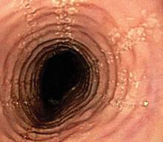
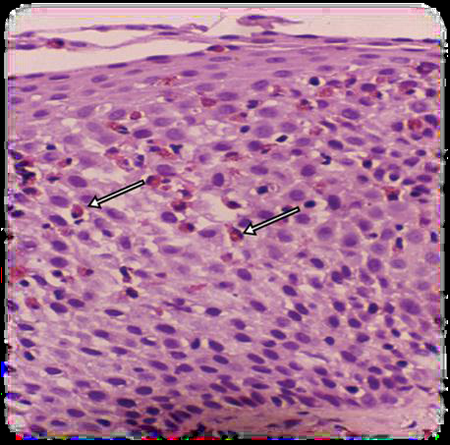
تاسعا –التهاب المري بالحامضات EOSINOPHILIC ESOPHAGITIS
تظاهراته عند البالغين تختاف قليلا عن تظاهراته عند الاطفال .
اعراضه : اعراض عامة ليست نوعية وقد ياتي المريض شاكيا من احدها
اقياء ارتجاع لمواد طعامية
الم بطني وخصوصا اعلى الشرسوف
عسرة بلع انعقال لقمة طعامية
احد اعراض القلس المعدي المريئي مع او بدون حرقة
وهناك اعراض خارج مريئية مرافقة تشمل :
الربو في 50% من الحالات تحسس غذائي في 10-30%
لا اعراض مرافقة .
بالتنظير :غالبا نرى المري بشكل يشبه الرغامى (حلقات مطبقة فوق بعضها مثل الراصور) .
قد نجد وذمة -تضيق او تقرحات .
الخزعة : مثبتة للتشخيص حيث تبين عدد الحامضات في الطبقة المخاطية للمري ويجب ان تكون اكثر من 15 كرية في الساحة لتكون مشخصة .
المعالجة : حقيقة لا يوجد علاج مثبت نهائي لهذه الافة والعلاجات المستخدمة :
1- مثبطات الحموضة 2- توسيع ميكانيكي في حال وجود تضيقات
تسبب انعقال لقمة طعامية.
3-تجنب المواد المحسسة الغذائية 4-كورتيزون مثل البردنيزولون
5-كورتيزون موضعي 6-مضادات هيستامين
7-مونيتيلوكاست مثبط لوكوترين 8-MEPOLIZUMAB ( ANTI IL5)
8-الخط العلاجي الاخير في حال فشلت العلاجات السابقة هي معدلات المناعة
مثل 6ميركابتوبيورين – ازاثيوبرين .

Slide 33
تذكرة :
تحدثنا عن ثلاث كينونات مهمة وهي
القلس المعدي المريئي والفتق الحجابي والتهاب المري القلسي
وهذه الافات تتداخل في اعراضها ويمكن لاثنين اوثلاثة منها ان تترافق مع بعضها واليتها تقريبا متشابهة
وعلاجها تماما نفسه ورغم هذا فهي مستقلة .

